Slide 1
干部任免无纸化上会PAD系统
建 设 方 案 汇 报
海东市委组织部
2026年7月
Notes:
各位领导，大家好。今天向各位汇报干部任免无纸化上会PAD系统的建设方案。本系统旨在利用信息化手段，实现干部任免上会材料的无纸化呈现，提升常委会审议效率和保密水平。

Slide 2
一、建设背景与目标
建设背景
建设目标
▶ 政策依据
▶ 安全保密
《党政领导干部选拔任用工作条例》
（2019修订版）要求规范任用程序
物理隔离+国密加密+水印+远程擦除，
五重保障材料安全
▶ 现实需求
▶ 极简体验
传统纸质材料印制耗时、分发繁琐、
保密风险高、不便于查阅比对
15位常委只需翻页和缩放，
大字号大按钮，操作门槛极低
▶ 技术条件
▶ 格式保真
PAD终端+局域网+国密加密技术成熟，
具备无纸化上会的可行性
4类材料100%还原原版排版，
审批表3.0标准格式完整呈现
Notes:
建设背景方面，2019年修订的《干部任用条例》对任用程序提出了更高要求。传统纸质材料存在印制耗时、分发繁琐、保密风险高等问题。目前PAD加局域网加国密加密的技术已经成熟，具备无纸化上会条件。建设目标有三点：一是安全保密，通过五重保障确保材料安全；二是极简体验，15位常委只需翻页和缩放；三是格式保真，四类材料原版还原，审批表严格按3.0标准呈现。

Slide 3
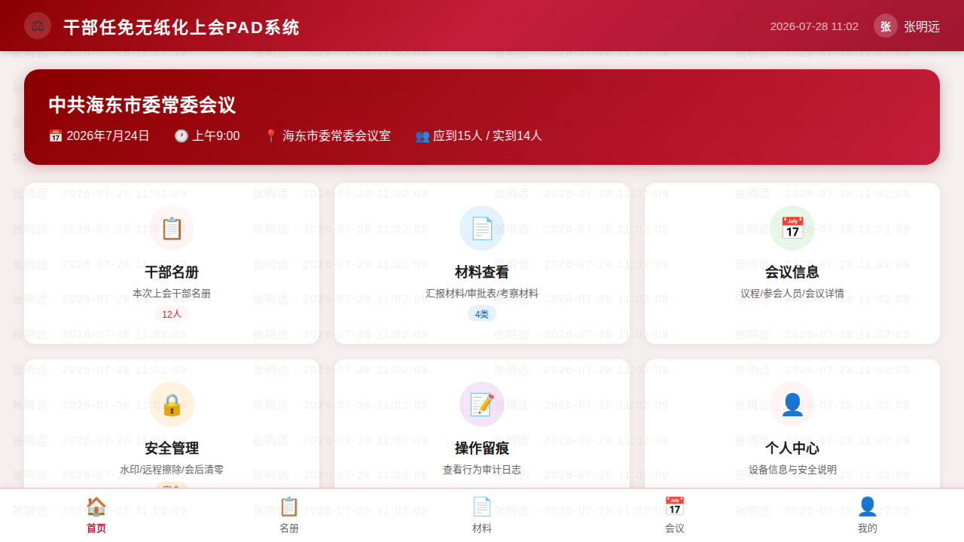
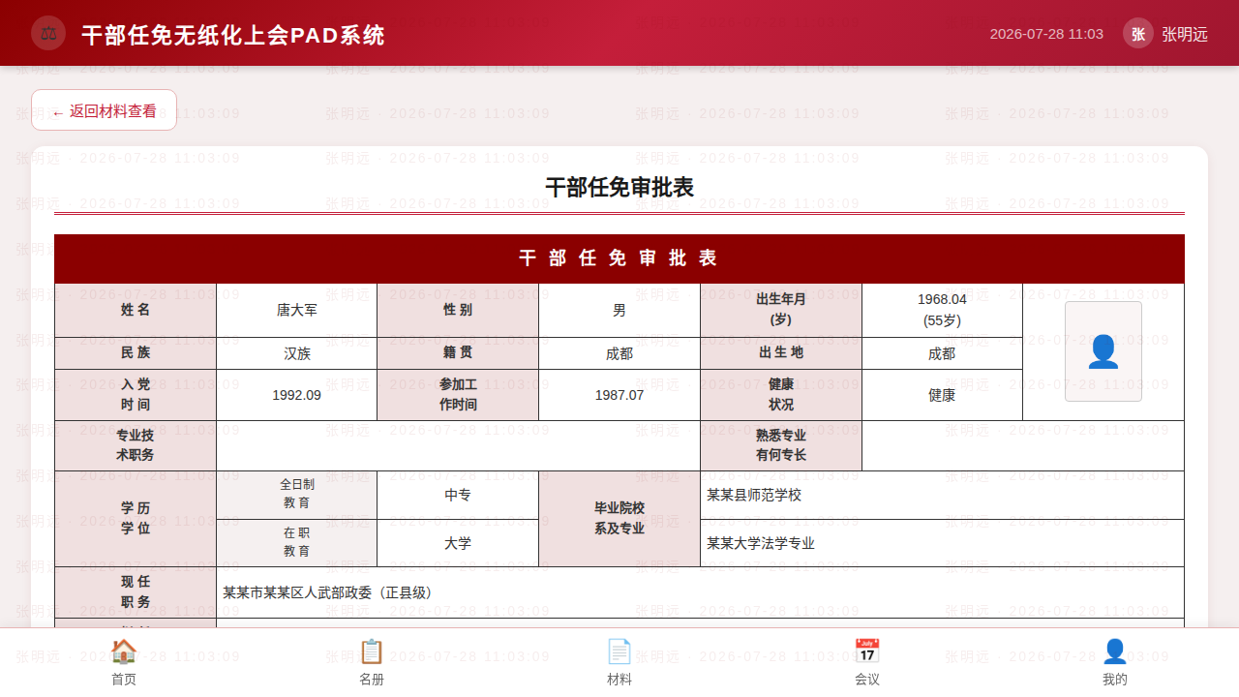
二、系统功能与界面展示
七大功能模块
① 首页仪表板
会议信息、功能入口、议程概览
② 干部名册
12位干部卡片列表，支持搜索定位
③ 材料查看
汇报材料、任免审批表、考察材料
系统首页
任免审批表3.0格式
④ 审批表3.0
严格按中组部标准格式完整呈现
审批表3.0标准格式
⑤ 安全管理
水印、远程擦除、会后清零
• 基本信息：姓名/性别/民族/出生年月/籍贯等
⑥ 操作留痕
• 学历学位：全日制教育 + 在职教育
• 简历：完整工作履历（8-10段经历）
查看行为全程记录，可审计追溯
• 奖惩情况、年度考核结果
⑦ 个人中心
• 家庭主要成员及重要社会关系
设备信息、安全说明、退出登录
• 呈报单位、审批机关意见、行政机关任免意见
Notes:
系统共七大功能模块。首页仪表板展示会议信息和功能入口；干部名册以卡片形式展示12位干部，支持搜索；材料查看包含汇报材料、任免审批表、考察材料三类；审批表严格按照中组部3.0标准格式完整呈现，包含基本信息、学历学位、简历、奖惩情况、年度考核、家庭成员、呈报单位、审批机关意见等全部字段；安全管理模块提供水印、远程擦除、会后清零功能；操作留痕全程记录查看行为；个人中心展示设备信息和安全说明。右侧是系统实际运行截图。

Slide 4
三、安全保密与实施计划
五重安全保障体系
三期建设计划
① 物理隔离
一期（MVP）
第1-2月
专用局域网部署，与互联网物理隔离
核心功能上线
会议创建、材料上传推送、PAD查看、会后清除
② 国密加密
SM2/SM3/SM4国密算法加密传输与存储
二期（增强）
第3月
③ 屏幕水印
安全加固
全屏叠加常委姓名+时间戳水印，可追溯
水印/防截屏/远程擦除/留痕审计/国密加密
④ 远程擦除
管理员可远程一键清除任意/全部PAD数据
三期（完善）
第3月
⑤ 会后清零
体验优化
会议结束后所有PAD数据自动清除，不留痕迹
同步控制/搜索定位/书签标记/统计报表
总工期：3个月 | 一期上线即可满足上会使用需求 | 二期三期逐步完善安全与体验
Notes:
安全保密是本系统的核心。我们设计了五重保障：第一，物理隔离，专用局域网不连互联网；第二，国密加密，采用SM2/SM3/SM4算法；第三，屏幕水印，全屏叠加常委姓名和时间戳；第四，远程擦除，管理员可远程清除数据；第五，会后清零，会议结束自动清除。实施计划分三期：一期两个月完成核心功能，二期一个月完成安全加固，三期一个月完成体验优化。总工期3个月，一期上线即可满足上会使用。

Slide 5
四、投资预算
序号
费用项目
内容说明
金额(元)
1
软件开发费
PAD端APP+管理端Web+服务端，含4类材料渲染、安全管理、留痕审计
30,000
2
系统部署费
服务器环境搭建、局域网配置、PAD设备注册调试
8,000
3
数据迁移费
历史干部材料格式转换、审批表3.0模板适配
5,000
4
培训服务费
管理员操作培训2场+常委使用指导+操作手册
4,000
5
一年运维费
系统维护、Bug修复、小功能调整（一年期）
3,000
合 计
50,000
人民币伍万元整
备注：
1. 以上报价含软件开发、部署、培训及一年运维费用
2. 硬件设备（服务器/PAD/交换机等）由采购方自行采购，我方提供选型建议
3. 一年期满后运维费用另行协商，预计每年3,000-5,000元
Notes:
投资预算总计5万元，含五项费用：软件开发费3万元，占大头，包含PAD端、管理端、服务端全套开发；系统部署费8千元；数据迁移费5千元；培训服务费4千元；一年运维费3千元。硬件设备由采购方自行采购，我方提供选型建议。一年运维期满后，每年运维费预计3到5千元。以上汇报完毕，请各位领导审议。

